Slide 1
Survie en milieu hostile
Elèves :
Albrecht Maxime
Ingarao Adrien
Malaquin Timothée
Manceau Luc
Enseignants référents :
Kant Jean-Daniel
Maudet Nicolas
UPMC Sorbonne – 2017\2018

Slide 2
Problématique :
Quels sont les paramètres influant la survie en milieu hostile ?
Modélisation et simulation sur Jupyter NoteBook en Python 3

Slide 3
Plan
Présentation des agents
Présentation des biomes
Présentation de la boucle journalière
Analyse des résultats
Conclusion

Slide 4
Agent Humain
Santé
Force
Expérience
Hydratation
Alimentation
Augmente jour par jour
Expérience
Force
santé
Hydratation Alimentation

Slide 5
Agent Prédateur
Santé
Dangerosité
Hydratation
Alimentation
Rôle :
Est au sommet de la chaîne alimentaire.
Se déplace dans le biome.
Chasse l’humain s’il est a proximité ou s’il sent son odeur

Slide 6
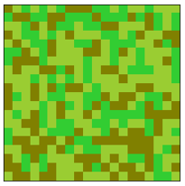

Biomes
Modélisation des biomes :
Carré décomposé en cases appelés zones
Nombre de prédateurs
Probabilité de trouver des animaux
Probabilité d’être secouru
Probabilité de trouver un village
Nombre de végétaux dans une zone
Probabilité de trouver de l’eau
Alaska, Amazonie, France
Sahara

Slide 7
Mécaniques de la simulation
Continue sa vie
Alimentation +
Diminution du nb végétaux
Chasse animaux
oui
Alimentation +
Prédateur
Santé +
Cherche des végétaux
Detecte l’humain/ sent son odeur
Se déplace
Cherche eau
oui
Nb végétaux = 0 ?
non
Abri ?
Humain
Reste
chasse&combat
Hydratation +
non
oui
Cherche à construire abri
Humain mort ?
Change de zone
Trouve un village ?
Cherche eau
Oui
oui
Continue à essayer de survivre
Fin de la simulation
Hydratation +

Slide 8
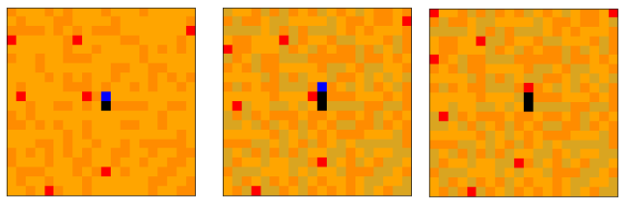
Exemple d’une modélisation
Sous-titre

Slide 9
Analyses des résultats

Slide 10
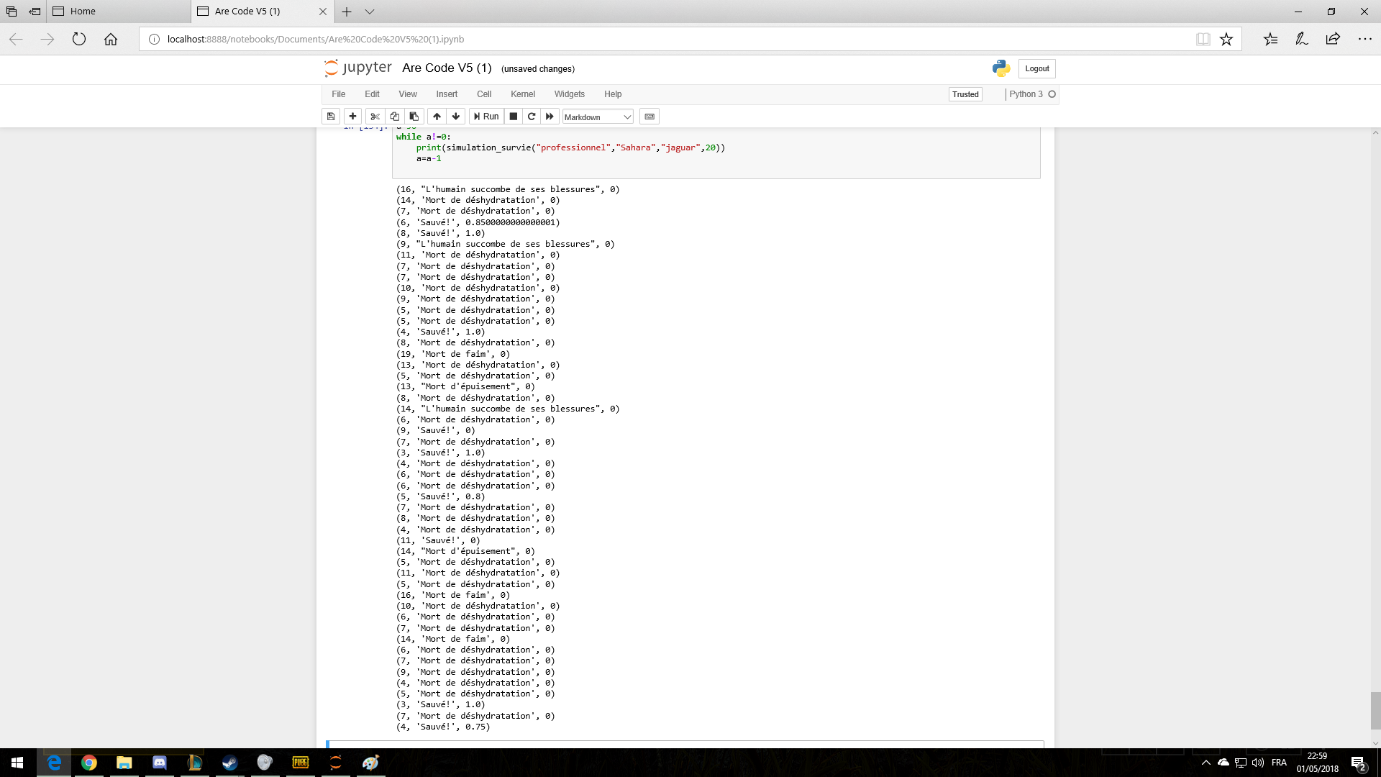

Slide 11
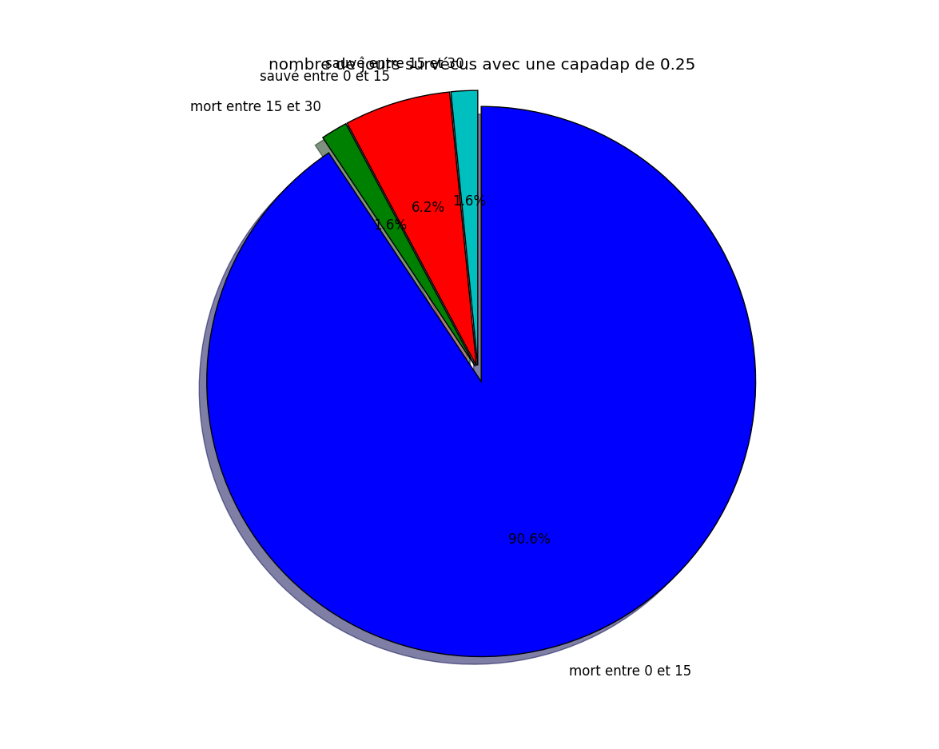
Experience 0.25
Force 0.5
100 Simulations

Slide 12
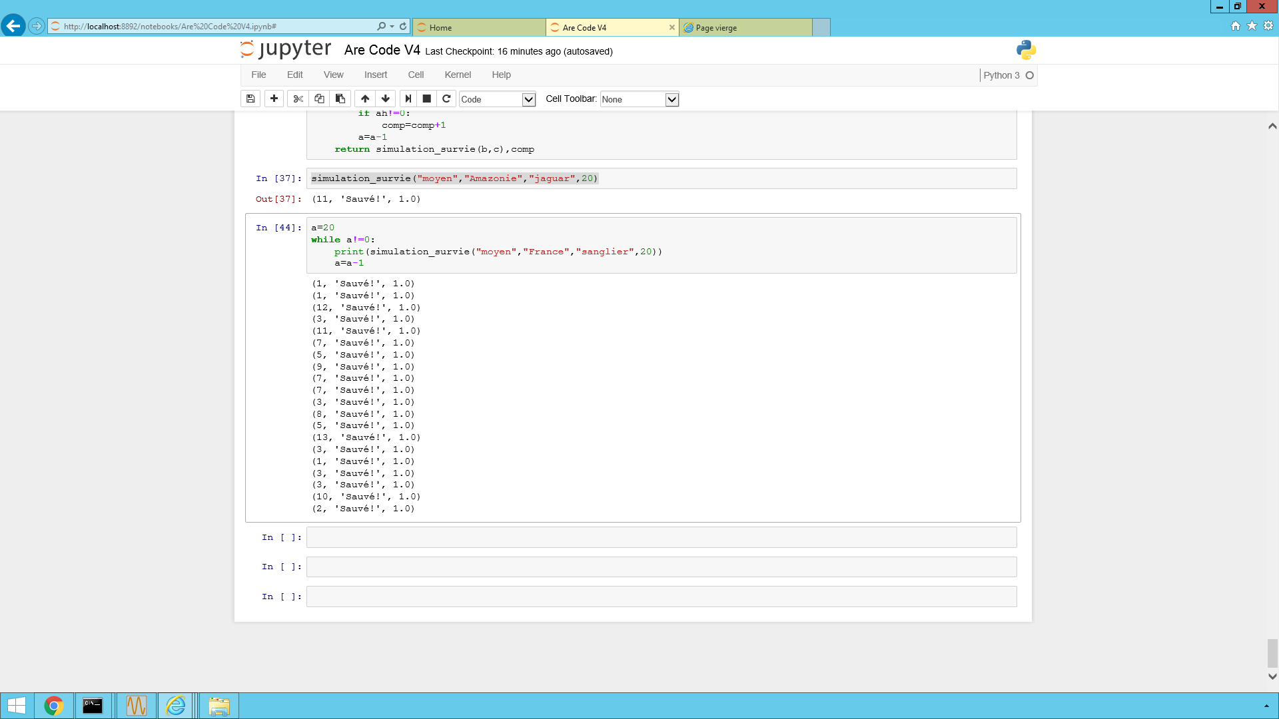

Slide 13
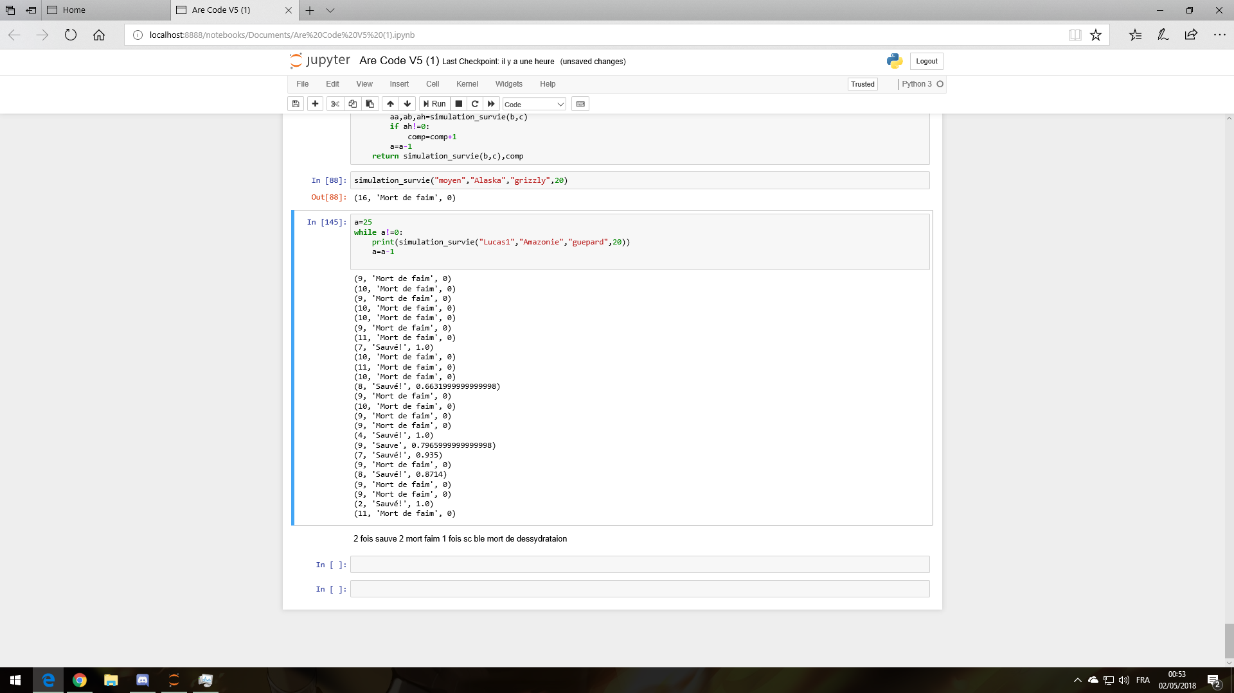

Slide 14
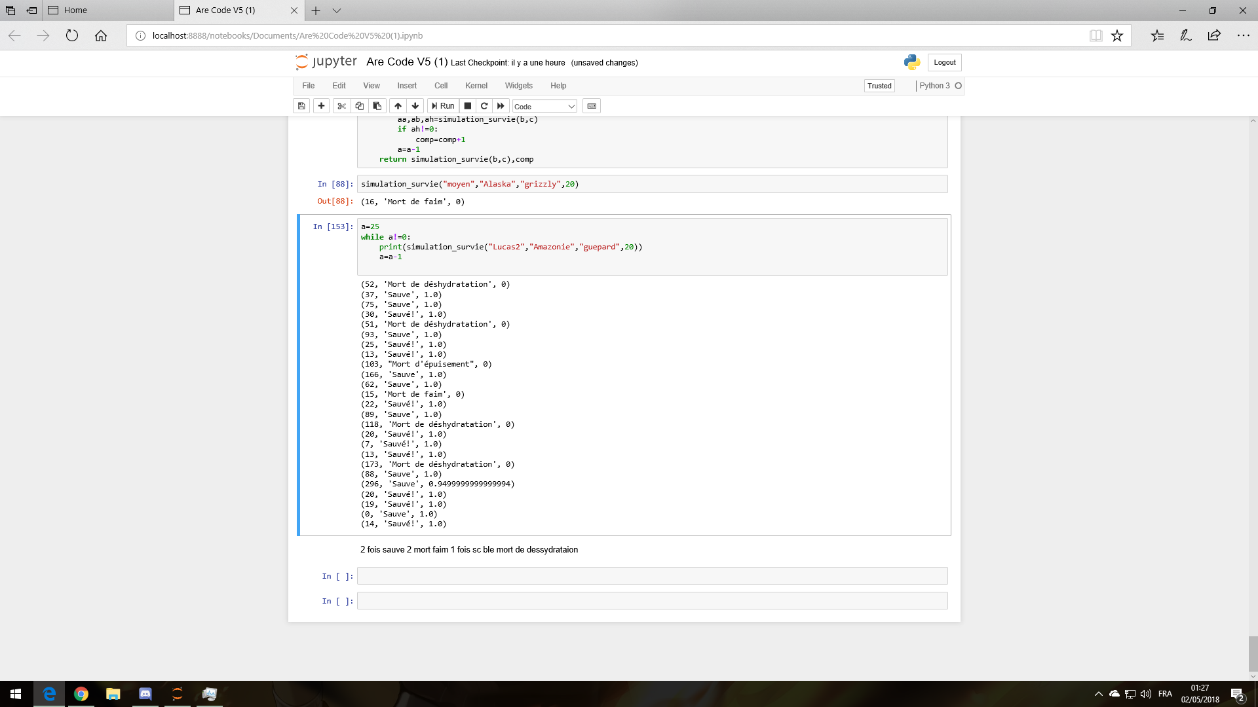

Slide 15
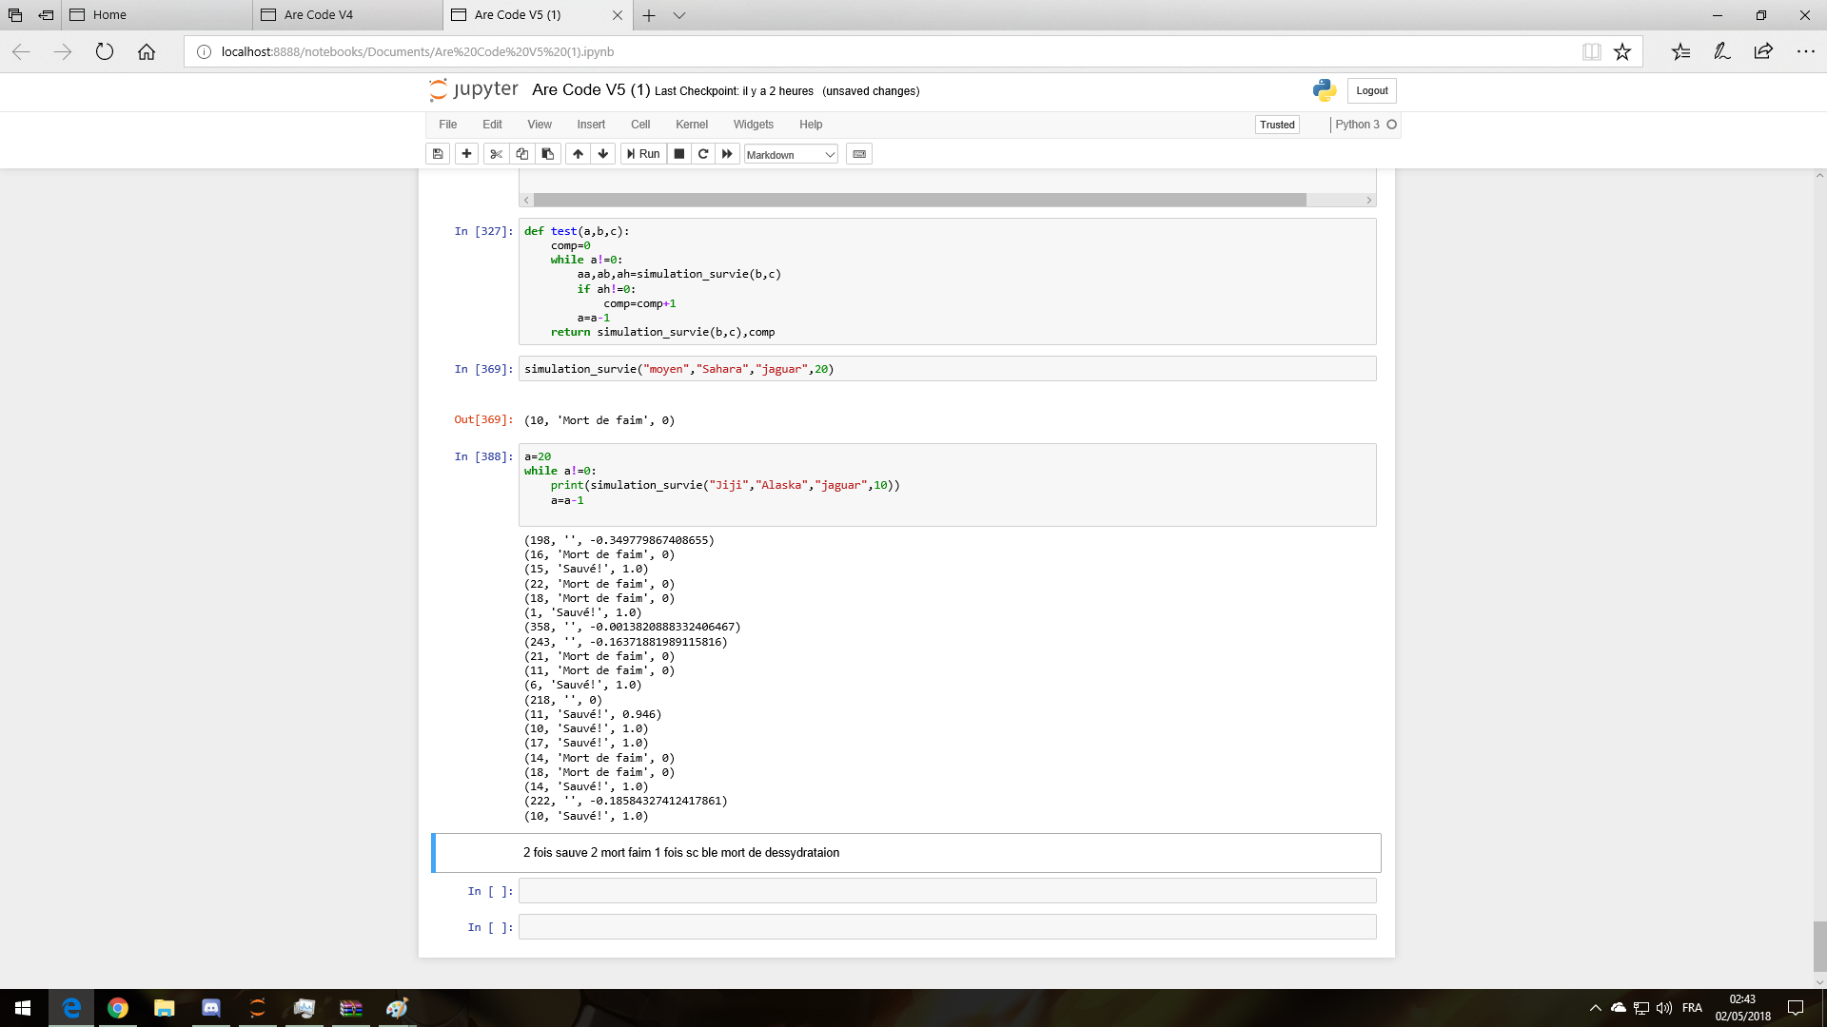

Slide 16
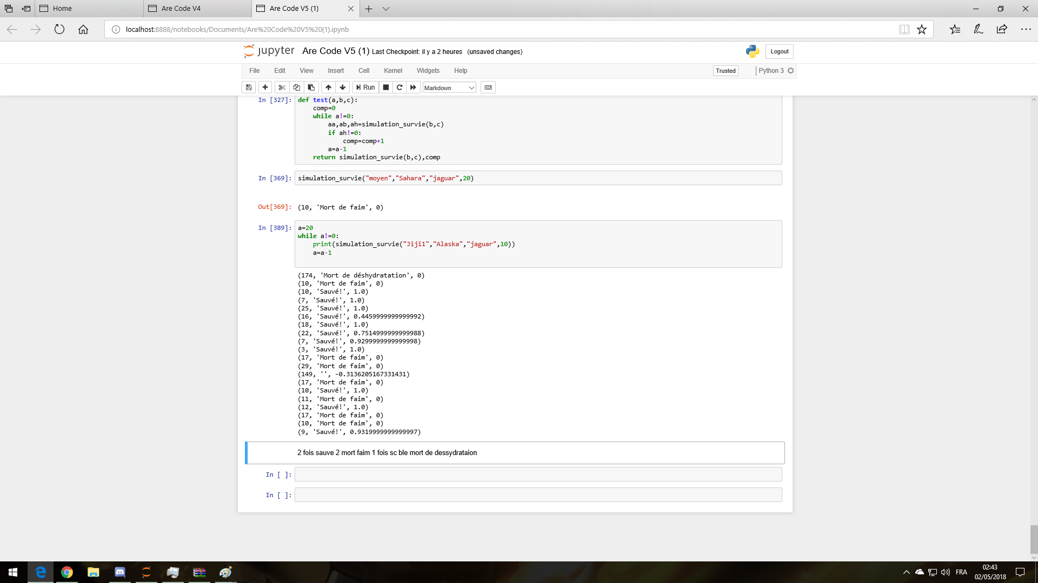

Slide 17
Conclusion
Principaux paramètres qui influent sur la survie :
La force
L’expérience
Les biomes

Slide 18
Merci de votre attention

